Slide 1
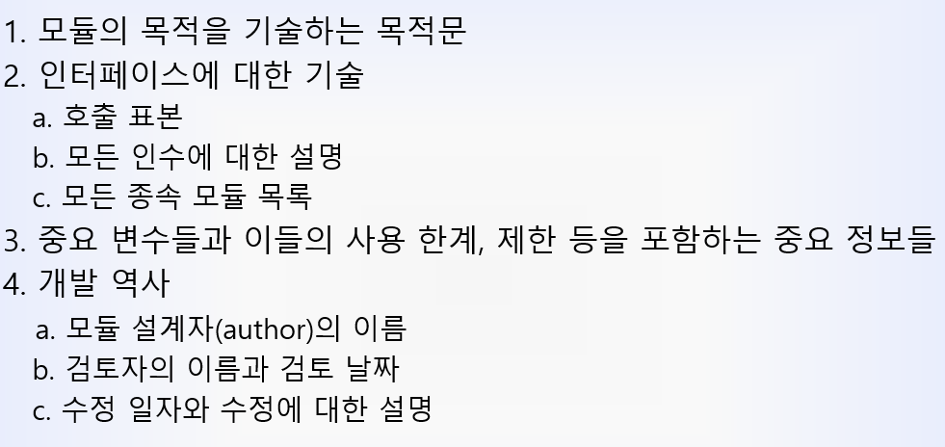
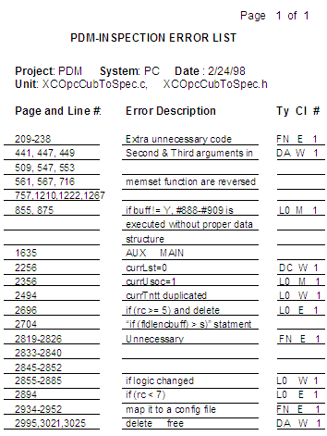
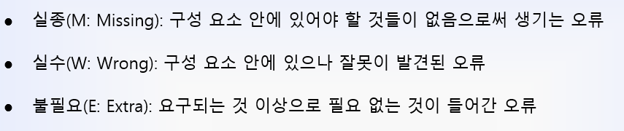
프로그래밍
(문서화 과정)
프로그래밍 언어
1세대
2세대
프로그래밍 표준
코드의 문서화
(주석)
코드의 간결성
3세대
4세대
기계어, 어셈블리어
FORTRAN, COBOL
ALGOL, PASCAL, Smalltalk, C, C++
비 절차적 언어,
SQL, PROLOG
코드의 명확성
(예외사항처리)
객체지향프로그래밍
재사용성
확장성
유지보수성
코드 검사
(Code Inspection)
코드검사 계획
4-~7명 적당
역할분담: 낭독자,
사회자, 검사자,
기록자, 개발자
코드검사 진행
코드검사 오류유형
코드검사 사후검토
품질 보증 활동
(SQA)
공식 기술 검토회
데이터 오류(DA)
문서 오류(DC)
기능 오류(FN)
논리 오류(LO)
성능 오류(PF)
표준 오류(ST)
기타(OT)
코드 검사(code inspection)
소프트웨어의 오류를 발견하여
제거함으로써
높은 품질의 S/W를 얻기 위한 활동으로
프로그램 후 이에 대한 검사를 수행하는 것
검사팀 구성
코드 검사 훈련 필요
코드검사 오류 기록일지

